Slide 1


Current trends in the development of the system of payment for medical services in Russia: from clinical recommendations to the payment system for CSG (DRG)
Conference on partnership
Cooperation: "Health financing reforms to ensure universal coverage of the population with medical assistance"
OMELIANOVSKY VV FGBU "CECKMP"
June 19-20, 2018 Astana, Kazakhstan
Ministry of Health of Russia

Slide 2
The main parameters characterizing the organization and health system financing
STANDARDIZATION
Integrated assessment (evaluation of health technologies)
Clinical recommendations
Criteria for the quality of medical care
Standards of medical care - CSG
Program of state guarantees
2

Slide 3
Main questions
STANDARDIZATION
Clinical recommendations
Standards of medical care
Procedures for the provision of medical care
Criteria for the quality of medical care
VED
ONLS
Program of state guarantees
CSG
3

Slide 4

Fundamentals of health standardization
Quality
Control
Finance
Complex estimation of LP, MI, other technologies
STANDARDIZATION
Procedures for the provision of medical care
Clinical recommendations
Module 1 | Module 2 | Module3
Standards of care (models of the disease, "Medico-economic standards")
Equipment table
Model 1
Levels and stages
The plan of reference (pathway)
Model 2
Model 3
Program of state guarantees
Personnel requirements
Criteria for the quality of care
Clinical and statistical groups
The plan of reference (protocols, algorithms)
Algorithms of the doctor's action
Quality control of medical
assistance
4

Slide 5




5
COMPREHENSIVE ASSESSMENT
In the world:
system for evaluating medical technologies or health technologies
This is a recognized institutional system
increase the efficiency of expenditures
means of health
5

Slide 6




















































HTA - HEALTH TECHNOLOGY ASSESSMENT
HTA GOALS
HEALTH TECHNOLOGIES ASSESMENT (HTA) is a multidisciplinary process,
systematically and independently assessing
information on medical, social and economic issues, the results of which are used to support the adoption of management
decisions
OBJECTIVE OF HTA - informing
decision-makers and the medical community about the opportunities for introducing new technologies in terms of safety and efficiency for
patient and more rational
use of available resources
COMPREHENSIVE ASSESSMENT
WHAT SOLUTIONS ARE PROVIDED BY HTA
Forming lists of medicines and determining the degree of reimbursement of the cost of medicines and other
medical technologies
Development of clinical guidelines
Distribution of aggregate health resources and increase in the efficiency of their use
Introduction and definition of a place of innovations and expensive technologies
Improving clinical practice and access to the medical market for new technologies
Pricing for medical technology
Adoption of management decisions on the organization and financing of health technologies6

Slide 7
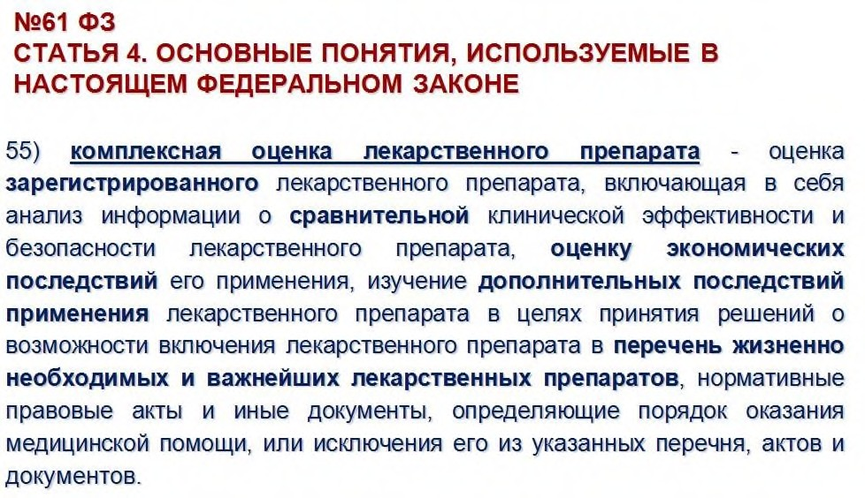
THE FEDERAL LAW
ON DRUG ADMINISTRATION
Article 4. Basic concepts used in this Federal Law
complex evaluation of a medicinal product - evaluation of a registered medicinal product, including analysis of information on the comparative clinical efficacy and safety of a medicinal product, assessing the economic consequences of its use, studying the additional consequences of using the drug in order to decide on the possibility of including the drug in the list of vital and the most important medicinal products, regulatory legal acts and other documents, the procedure for the provision of medical care, or its exclusion from the list, acts and documents;
(item 55 is entered by the Federal act from 12/22/2014 N 429-ФЗ)
COMPREHENSIVE ASSESSMENT
№ 61 FL
Article 60. State regulation of prices for medicinal products for medical use
State regulation of prices for medicinal products for medical use is carried out through:
1) the approval by the Government of the Russian Federation of a list of essential and essential medicines that has been established in accordance with the procedure established by it on the basis of an integrated evaluation of medicinal products, including analysis of information on the comparative clinical efficacy and safety of the medicinal product, assessing the economic consequences of the use of the medicinal product and studying the additional consequences of the application medicinal product;
№ 61 FL
Статья 5. Полномочия федеральных органов исполнительной власти при обращении лекарственных средств
HQAC HM RF
5.1) organization of the complex evaluation of the medicinal product in order to make decisions on the possibility of including the medicinal product in the list of vital and essential medicinal products, regulatory legal acts and other documents determining the procedure for rendering medical assistance or excluding it from the list, acts and documents;

Slide 8
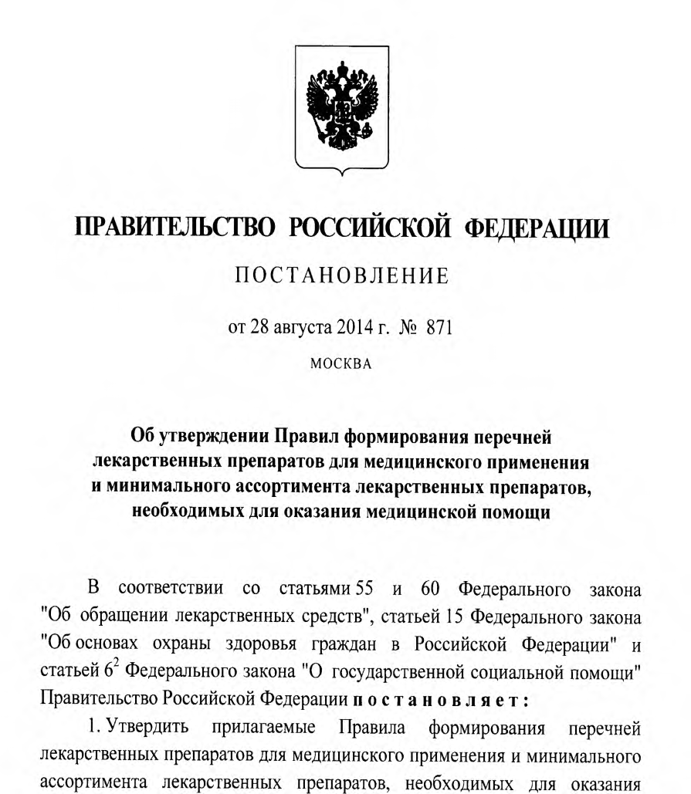
Normative and legal regulation of HTA in Russia: Resolution of the Government of the Russian Federation No. 871
COMPREHENSIVE ASSESSMENT
Перечни:
§ VEN Drugs
§ Expensive MP
§ MP for certain categories of citizens (preferential)
§ Minimal assortment

Slide 9















DEVELOPMENT OF THE PROCEDURE FOR FORMING THE LIST OF LIFE NEEDED AND IMPORTANT
MEDICINAL DRUGS (VEN) UNDER THE DECISION OF THE GOVERNMENT OF THE RUSSIAN FEDERATION OF August 28, 2014
№ 871
Currently
1
2
Экспертная Организация (ЭО)
3
4
Documentary expertise
Expert evaluation of the proposal (dossier)
Preparation of scientifically sound
recommendations by the Chief Free-lance Specialist
Decision making at commission meetings on inclusion / exclusion of MP
Expert
Organization
(EO)
2
3
Expert evaluation of the dossier
Preparation of scientifically based recommendations by the Chief Freelance
expert
In the short term
1
5
Documentary expertise
4
HQAC HM RF
Decision making at commission meetings on inclusion / exclusion of MP
Comprehensive
assessment of the dossier
ЭО
HQAC HM RF
In the long run
1
2
3
Documentary expertise
Preparation of scientifically based recommendations by the Chief Freelance
expert
Comprehensive
assessment of the dossier
ЭО
ЭО
Decision making at commission meetings on inclusion / exclusion of MP

Slide 10
Federal Law of 21.11.2011 N 323-FZ "On the fundamentals of protecting the health of citizens in the Russian Federation"
Article 37. Procedures for the provision of medical care and standards of medical care
1. Medical assistance is organized and rendered in accordance with the procedures for the provision of medical care that are mandatory for execution on the territory of the Russian Federation by all medical organizations, and also on the basis of medical care standards, with the exception of medical assistance provided in the framework of clinical approbation.

Slide 11
Fundamentals of health standardization
Quality
Management
Finance
Complex estimation of MP, MI, other technologies
STANDARTIZATION
Procedures for the provision of medical care
Clinical recommendations
Моdule 1 | Моdule 2 | Модdule 3
Standards MP (models of the disease, "Medico-economic standards")
Equipment table
Моdel1
Levels and stages
(pathway)
Моdel2
Моdel3
Program of state guarantees
Personnel requirements
Clinical and statistical groups
The plan of reference (protocols, algorithms)
Algorithms of the doctor's action
Quality control of medical
assistance
11

Slide 12
According to the Federal Law No. 323
"On the fundamentals of protecting the health of citizens in the Russian Federation»
CLINICAL RECOMMENDATIONS
Clinical recommendations
№1
National Association
Equivalent in the legal field
Clinical recommendations
№2
Regional
Association
№1
Regional
Association
№2
Clinical recommendations
№3
Association of Medical Organization
№1
Association of Medical Organization
№2
Association of Medical Organization
No. 3

Slide 13
Different approaches to evaluation of evidence base (FEMl)
(on HQAC HM RF data )
More than 90 approaches to assessing the reliability of recommendations
More than 50 tables assessing the levels of credibility recommendations
Категория доказательности
Источники Определение
I (1)
Проспективные рандомиз
Рандомизированные контролируемые Доказательность основана на резуль
татах хорошо спланированных РКИ,
тствующие данным в популяции, для атегория А требует проведения
с участием большого количества
ированные конт сследований с до ества пациентов ные мета-анали
ролируемые исследования.
Качество доказательной
исследования (РКИ). Большое которые предоставляют данные, соотве
Значение
Достаточное количество и
статочной мощностью, с
которой представлены рекомендации. К _{базы}
А
участием большого колич
количество данных
количества данных. Круп организованное рандомиз Репрезентативная выборк
и получением большого
зы. Как минимум одно хорошо
значительного количества исследований
пациентов
Эксперты уверены, что наблюдаемый эффект близок к ожидаемому
ированное конт а пациентов
изацией или без колько исследов изованное прос
, но проведены ении целевой п ания «случай-ко
ролируемое исследование.
исследования с ограниченным
аний с небольшим количеством
Доказательность основана на резуль
А – высокое
вмешательства в ход заболевания (интер
татах исследований, включающих
венционные исследования), с
II (2)
Проспективные с рандом
Рандомизированные контролируемые ограниченным числом участников; на po
st hoc анализе; анализе подгрупп РКИ
рии В относятся данные небольшого
роведенных с участием популяции,
Эксперты полагают, что наблюдаемый эффект близок к ожидаемому, но может и существенно отличаться
количеством данных. Нес
или метаанализе РКИ. В целом к катего
В - среднее
пациентов. Хорошо орган
В
пективное исследование когорты на хорошем уровне. Результаты
количества рандомизированных
.
Мета-анализы ограничены
исследования (РКИ).
исследований, небольших по размеру, п
отличающейся от популяции, для которо
й
аты указанных исследований в
Наблюдаемый эффект может существенно отличаться от ожидаемого эффекта
непрезентативны в отнош
опуляции. Хорошо нтроль»
даются рекомендации, или если результ _{С – низкое}
организованные исследов
Ограниченное количество данных
некоторой степени противоречивы
III (3)
Нерандомизированные ко C
недостаточным контролем
нтролируе _{Ур}
Нерандомизированные исследования. Доказательность основана на исходах не
контролируемых или
и наблюдательных исследованиях с
тех случаях, когда предлагаемые
Ожидаемый эффект очень неопределенный и
мые исследо рованные
вания. Исследования с клинические исследования
нерандомизированных исследований ил D – Очень низкое
Наблюдательные исследования
овень Диагностическое исследование
Терапевтическое ис
ледование
. Рандомизи льной или, ка^{1а} ками. Ретрос ^{1b} нических наб 1с овать оконча _{2а}
Данная категория применяется только в
может весьма отличаться от наблюдаемого
с, как минимум, 1 значите
к миним
Систематический обзор гомоген
Валидированное когортное иссле Специфичность или чувствитель результата позволяет исключить Систематический обзор гомоген
ных диагностических исследований 1 уровня Систематический об
дование с качественным «золотым» стандартом Отдельное РКИ (с уз ность столь высоки, что положительный или отрицательный
/установить диагноз ^{Исследование «Все}
ных диагностических исследований >2 уровня Систематический об
зор гомогенных РКИ
методологическими ошиб
пективны
ум 3, незначительными
рекомендации представляются обоснованными, но клинической литературы по _{ким ДИ)}
D
е или наблюдательные
данному вопросу недостаточно для того, чтобы поместить утверждение в одну
исследования. Серия кли
Заключения экспертов
из вышеизложенных категорий. Заключение экспертов основано на или ничего»
не позволяющие сформир
людений.
Противоречивые данные,
клиническом опыте или знаниях, которые не соответствуют
IV (4)
Мнение эксперта/данные из отчета экс _{2b}
тельную
рекомендацию
вышеперечисленным критериям
зор (гомогенных) когортных исследований
пертной
комиссии,
Отдельное когортное исследование (включая РКИ низкого качества; т.е. с <80%
Уровень
Тип данных
Разведочное когортное исследование с качественным «золотым» стандартом
пациентов, прошедших контрольное наблюдение)
экспериментально подтвержденные и теоретически обоснованные
1а 1b
Метаанализ рандомизированных кон
2с
нет
Исследование «исходов»; экологические исследования
тролируем
ых исследований (РКИ)
Данные получены по результатам одно
3а
Систематический обзор гомогенных исследований уровня 3b и выше
Систематический обзор гомогенных исследований «случай-контроль»
го РКИ
Исследование с непоследовательным набором или без проведения исследования «золотого
2а
Доказательства получены на основе ме
3b
стандарта у всех испытуемых
Отдельное исследование «случай-контроль»
таанализ
Исследование случай-контроль или исследование с некачественным или не независимым
Серия случаев (и когортные исследования или исследования «случай-контроль» низкого качества)
ов исследований без рандомизации
2b
Хотя бы одно хорошо выполненное ква
зиэкспер
альные ис
⁴ «золотым» стандартом
иментальное исследование
следования: сравнительные,
3 Хорошо выполненные неэксперимент
Мнение экспертов без тщательной критической оценки или основанное на физиологии,
Мнение экспертов без тщательной критической оценки, лабораторные исследования на животных или разработка «первых принципов»
⁵ лабораторные исследования на животных или разработка «первых принципов»
корреляционные или «случай-контроль»
4 Экспертное консенсусное мнение либо клинический опыт признанного авторитета

Slide 14
According to the new amendments to the Federal Law No. 323
"On the fundamentals of protecting the health of citizens in the Russian Federation"
National Clinical Recommendations
Clinical recommendations
№1
National Association
Expertise of Clinical Recommendations
Regional Association
№1
Regional Association
№2
Clinical recommendations
№2
Requirements of the Ministry of Health of the Russian Federation for Clinical Recommendations
Science Council
MH RF
Association of Medical Organization
№1
Association of Medical Organization
№2
Association of Medical Organization
No. 3
Clinical recommendations
No. 3
14

Slide 15
MATRIX SYSTEM FOR FORMATION OF CLINICAL RECOMMENDATIONS
 | Pulmonology |  | Cardiology |  | Онкология |  | Ревматология |  | …
Federation of Clinical Laboratory Diagnostics | Diagnostics | Clinical laboratory | Diagnostics | Clinical laboratory | Dagnostics | Clinical laboratory | Dagnostics | Clinical laboratory
Association of Physicians functional diagnostics |  | Functional |  | Functional |  | Functional |  | Functional
Association of Physicians ultrasound diagnosis |  | Ultrasound |  | Ultrasound |  | Ultrasound |  | Ultrasound
Association of Radiology Physicians |  | Radiological |  | Radiological |  | Radiological |  | Radiological
Association of Emergency Physicians |  | Ambulance |  | Ambulance |  | Ambulance |  | Ambulance
Association of Clinical Pharmacologists | Treatment | Medications | Treatment | Medications | Treatment | Medications | Treatment | Medications
Association of Physicians functional diagnostics |  | Functional |  | Functional |  | Functional |  | Functional
Association of Radiology Physicians |  | Radiotherapy |  | Radiotherapy |  | Radiotherapy
Association of Physicians-Chemotherapeutists |  | Chemotherapy |  | Chemotherapy |  | hemotherapy |  | hemotherapy
Association of Emergency Physicians |  | Ambulance |  | Ambulance
Federation of Clinical Laboratory Diagnostics |  | Clinical laboratory diagnostics |  | Clinical laboratory diagnostics |  | Clinical laboratory diagnostics |  | Clinical laboratory diagnostics
Russian Association of Rehabilitologists | Rehabilitation |  | Rehabilitation |  | Rehabilitation |  | Rehabilitation
… | … |  | … |  | … |  | …

Slide 16
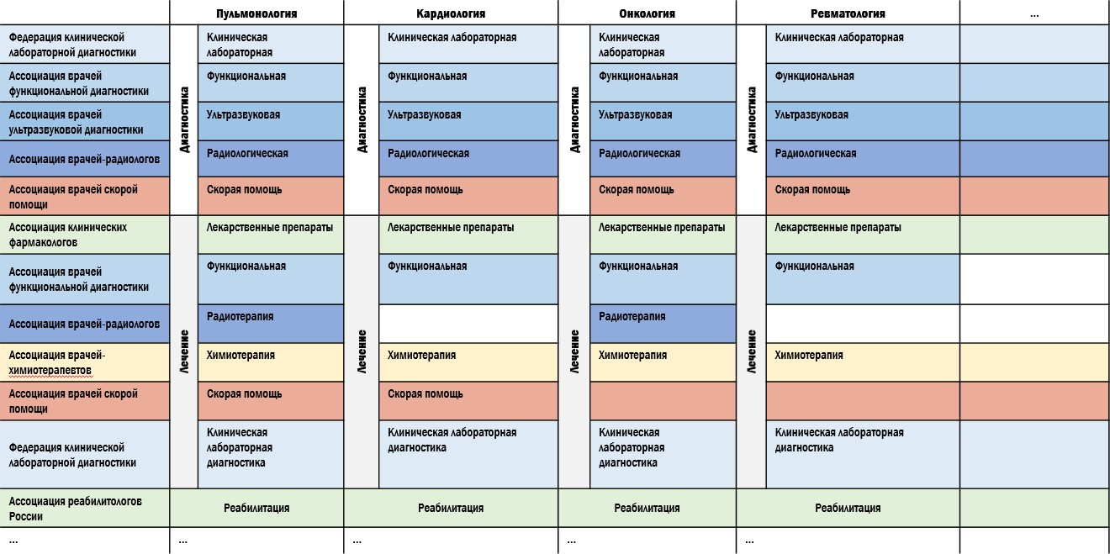
MATRIX SYSTEM FOR FORMATION OF CLINICAL RECOMMENDATIONS
Clinical recommendations
Clinical recommendations
Clinical recommendations
Clinical recommendations
Clinical recommendations
Guidelines
Guidelines
Guidelines
Guidelines
Guidelines
Guidelines
Guidelines
Guidelines
Guidelines
Guidelines
Guidelines

Slide 17
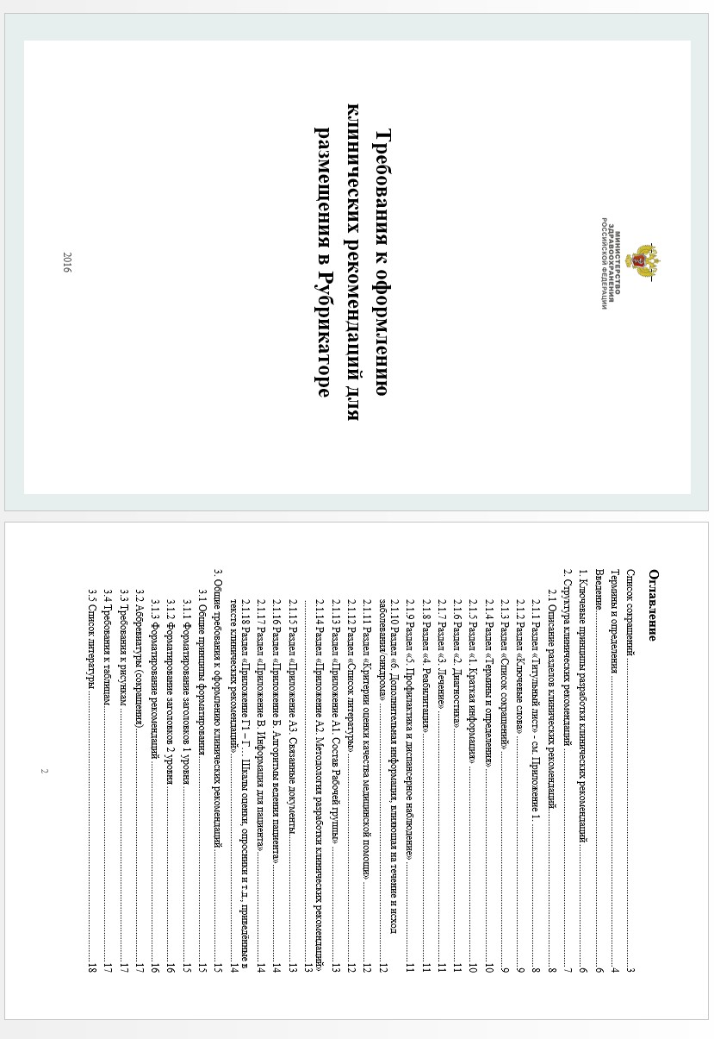
CLINICAL RECOMMENDATIONS
Requirements
17

Slide 18
Structure of clinical recommendations
CLINICAL RECOMMENDATIONS
Terms and Definitions
CLINICAL RECOMMENDATIONS
1. brief information
ICC codes 10
2. Diagnostics
3. Treatment
4. Rehabilitation
5. Prevention and follow-up care
Criteria for quality of MP
Information about the methodology of development
List of used literature
Patient management algorithm (block diagram)
Information for Patient
18

Slide 19
Principles of the formation of quality criteria
QUALITY CRITERIA
QCs are developed in accordance with clinical recommendations, reflect the key points of medical care, with proven effectiveness and safety;
For each CC group specific ICD-10 codes are indicated, which will automate the control process;
The QCs have specific wording that allow each criterion to be unambiguously evaluated or not fulfilled;
The QC formulation takes into account the patient's condition, the severity of the course of the disease, the presence of indications and contraindications, i.e. reflect a differentiated approach;
QCs are developed taking into account real human resources and equipping medical organizations on the territory of the Russian Federation.
19

Slide 20
The approach to development is the Triad A. Donabedian:
QUALITY CRITERIA
Structure (resources)
Process (technology)
The result of medical care
20

Slide 21

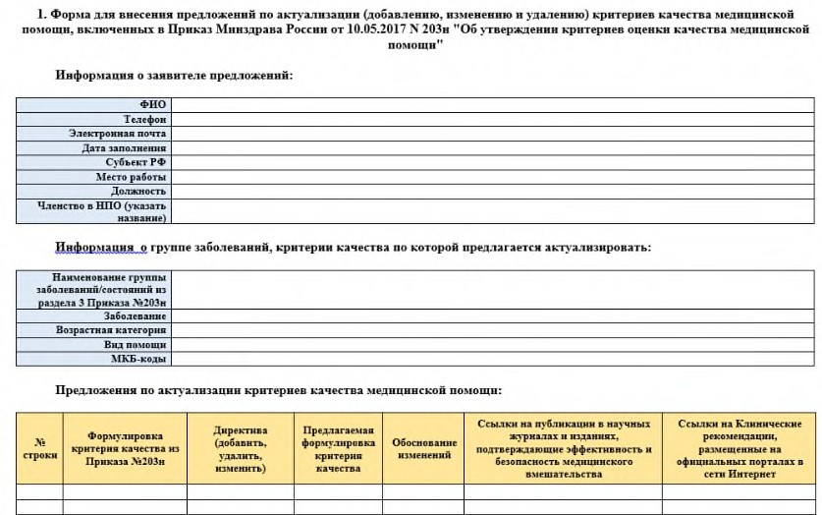
Maintenance of the development and actualization of the criteria for the quality of care
1. A qualifier of quality criteria has been developed in accordance with Order No. 203н
КК/203н17/3.15.14/9 | Criteria for the quality of specialized medical care for adults and children with edema, proteinuria and hypertensive disorders during pregnancy, childbirth and the postpartum period, preeclampsia, eclampsia | The analysis of urine total
КК/203н17/3.15.15/5 | Criteria for the quality of specialized medical care for adults with postpartum sepsis | The analysis of urine total
QUALITY CRITERIA
2. The most detailed base of quality criteria is developed with the purpose of forming and actualizing quality criteria, calculating the cost.
statistical
analysis of all indicators,
process automation
The name of the criterion | ID МКБ-10 | Age category | Service ID | Name of service | t | Unit. amend. t | Condition | ID условий МКБ-10 | Terms of ICD-10
A general (clinical) blood test was performed at least 24 hours after the detection respiratory disorders | P22.1 | Children | B03.016.003 | General (clinical) blood test | 24 | hour | from the moment of detection of respiratory disorders | P22 | Breathing disorder in a newborn [distress]
Forms were developed for making proposals on actualization of the criteria for the quality of care.
The calculation of the cost of medical care is performed taking into account the fulfillment of the criteria for the quality of medical care on the basis of the nomenclature of services, medicines, etc.
5. The collection and examination of proposals to update the criteria for the quality of care - in the period from 01.07.2017 received 3 proposals on the actualization of quality criteria (from the main freelance specialists of the Ministry of Health of Russia).

Slide 22
Fundamentals of health standardization
Control
Quality
Complex estimation of MP, MI, other technologies
Finance
STANDARTIZATION
Procedures for the provision of medical care
Clinical recommendations
Моdule 1 | Моdule 2 | Модdule 3
Standards MP (models of the disease, "Medico-economic standards")
Стандарты МП
(модели заболевания, «Медико- экономические стандарты»)
Табели оснащенности
Equipment table
Модель 1
(pathway)
Моdel1
Модель 2
Levels and stages
Моdel2
Модель 3
Моdel3
Program of state guarantees
Personnel requirements
Quality control of medical
assistance
Clinical and statistical groups
The plan of reference (protocols, algorithms)
Algorithms of the doctor's action
22

Slide 23
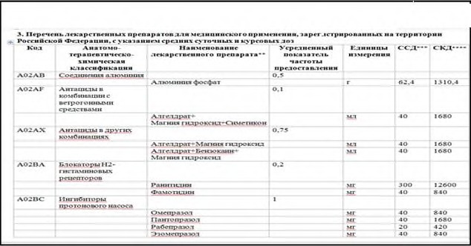
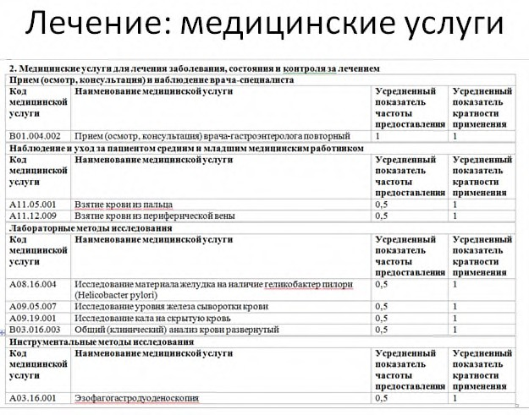
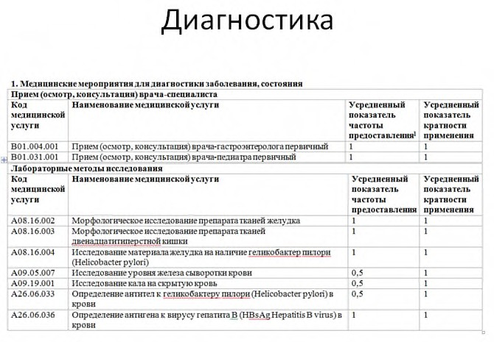
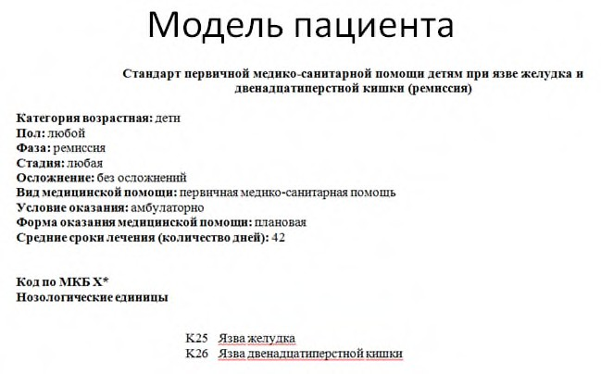
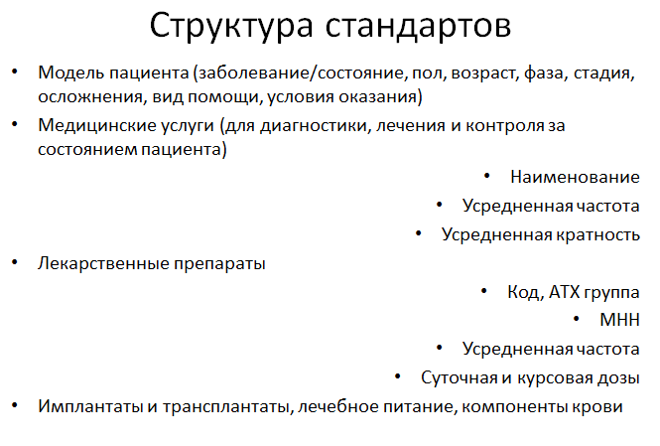
Структура стандартов оказания медицинской помощи:
Л е к а р с т в е н н а я т е р а п и я
STANDARDS
23

Slide 24

Standards of medical care and financial planning
Forecast of financial costs (PGS?)
STANDARDS
The services
Clinical recommendations
Economic standards
Medicinal products
Perfection of the methodology for the formation of directories
Medical Products
Food
Development of methods for estimating the cost of services, drugs, medical products, nutrition
Update
reference books
24

Slide 25
Planning of financial needs
Unit
planning
Payment unit
Standard of medical
assistance
Complete treatment case
included in the relevant group of diseases (including CSG)
25

Slide 26
Clinical recommendations - Standards of medical care - Clinical and statistical groups
Method
interventions № 1
Method
interventions № 2
Method
interventions № 3
Method
interventions № 4
Standardized model №1
CCG 1
Clinical recommendations
Standardized model №1
Standardized model №1
CCG 2
Standardized model №1
CCG 13
26

Slide 27

TACTICS OF DIAGNOSIS AND TREATMENT
BASED ON CLINICAL RECOMMENDATIONS
STANDARDS OF HEALTH CARE
Model 1 | Model2 | Model 3
 |  | Model 1
 |  | Model2
 |  | Model3
Payment of medical assistance
on a unit basis
scope of care (CSG)

Slide 28




NICE, United Kingdom
Russia, 2017-2020
OTP
medicines and medical research
Development of clinical guidelines
professional associations
Integrated
evaluation of medicines and medical products
Development of national clinical recommendations by professional associations
STANDARDIZATION
Adaptation of clinical recommendations based on the clinical recommendations and results of HTA developed by professional associations
Development of the so-called MEAs and assessment of volumes
financial costs of medical care
Correction HRG
CSG Correction
28

Slide 29

Needs assessment
Integrated Assessment
Clinical recommendations
 | Критер качест | ии ва
List of VED
in the financial
providing medical care to patients with
malignant neoplasms.
Standards of care
The need for financial support
CSG
29

Slide 30
PROGRAM
STATE GUARANTEES OF FREE OF CHARGE TO CITIZENS OF MEDICAL CARE
The program is formed taking into account the order of medical care and on the basis of standards
medical care, as well as taking into account the specifics
sex and age composition
population, level and structure of the incidence of the population of the Russian Federation, based on the data of medical statistics.
Average standards of volume
medical
assistance
Average standards of financial costs per unit of volume
Ways
payment

Slide 31








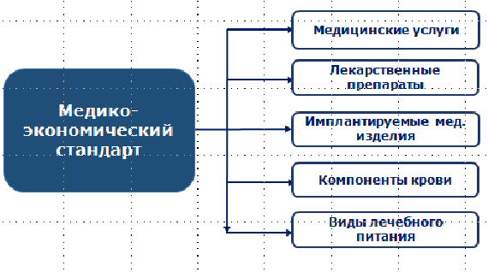
Standards for the provision of health care and
Clinical and statistical groups (DRG)
The amount of financial expenditure on medical care
Forecast
Payment
SOMP
CSG
31

Slide 32
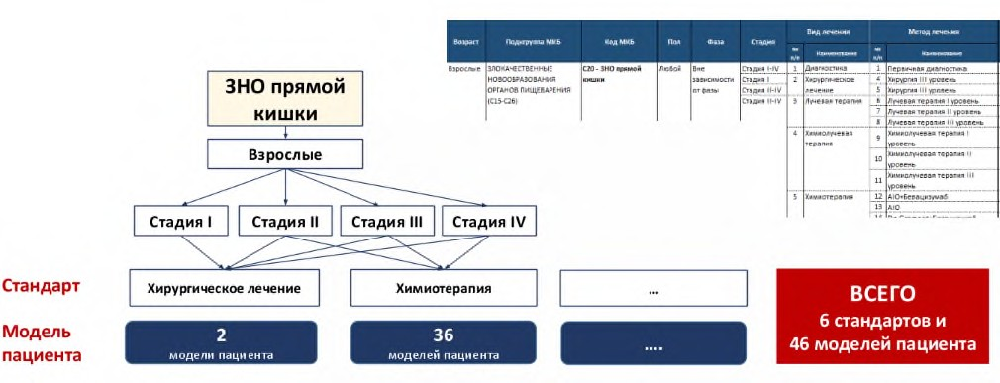

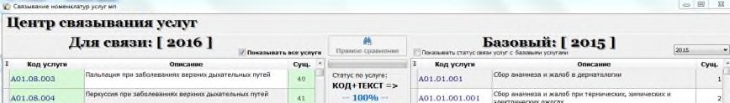
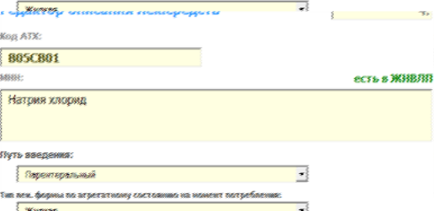
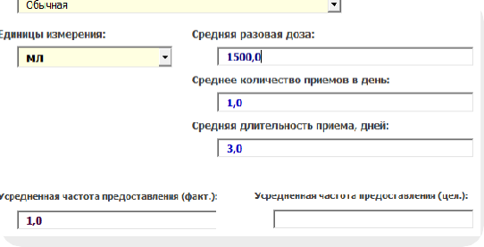

Update and develop standards of care
STANDARDS OF HEALTH CARE
1. A system for modeling standards through patient models
The standard may include several patient models.
Models of the patient are formed on the basis of the optimal choice of characteristics that have the greatest impact on the management tactics of the patient and the cost of providing medical care
3. Conversion of 6 variants of the Nomenclature of medical services, developed in different periods, is carried out.
A program has been created for recoding medical services from six versions of the Nomenclature. The program allows you to realize the cost of services regardless of the year the standard was created.
4. An intelligent system of searching for medical services has been developed, which makes it easier to develop standards.
2. The software has been updated with the creation of an intuitive interface to minimize errors, facilitating the calculation of the cost of medicines, allowing to take into account additional parameters of the costs of medical interventions.
Диагностика
Методы
диагностической визуализации
Ультразвуковые методы исследования
Ультразвуковое исследование
Женские половые органы

Slide 33















































Suggested changes in the payment of drug therapy on the profile of "oncology (adults)"
(24-hour hospital)
STANDARDS OF HEALTH CARE
In 2017, there are 3 CSGs
КZ
0,56
In 2018 - 12 CGs
Drug therapy for malignant neoplasms (except lymphoid and hematopoietic tissues), adults (level 1)
КZ
CSG 144 Drug therapy for malignant neoplasms of other sites (except lymphoid and haematopoietic tissues) (level 1), benign blood diseases and pancreatic drift
1,04
Drug therapy for malignant neoplasms (except lymphoid and hematopoietic tissues), adults (level 2)
2,05
1,56
Drug therapy for malignant neoplasms (except lymphoid and hematopoietic tissues), adults (level 3)
2,23
Drug therapy for malignant neoplasms (except lymphoid and hematopoietic tissues), adults (level 4)
2,4
Drug therapy for malignant neoplasms (except lymphoid and hematopoietic tissues), adults (level 5)
CSG 145 Drug therapy for malignant neoplasms of other sites (except for lymphoid and haematopoietic tissues) (level 2)
2,92
Drug therapy for malignant neoplasms (except lymphoid and hematopoietic tissues), adults (level 6)
2,80
3,3
Drug therapy for malignant neoplasms (except lymphoid and hematopoietic tissues), adults (level 7)
4,22
Drug therapy for malignant neoplasms (except lymphoid and hematopoietic tissues), adults (level 8)
5,3
Drug therapy for malignant neoplasms (except lymphoid and hematopoietic tissues), adults (level 9)
CSG 146 Drug therapy for malignant tumors using monoclonal antibodies, protein kinase inhibitors
11,02
Drug therapy for malignant neoplasms (except lymphoid and hematopoietic tissues), adults (level 10)
2,93
Febrile neutropenia, agranulocytosis due to conduction
7,92
drug therapy of malignant neoplasms (except lymphoid
and hematopoietic tissues) (adults and children)
1,02
Installation, replacement of the port system (catheter) for medicinal 3 d3 therapy
Malignant neoplasms (except lymphoid and hematopoietic tissues)
(adults and children)
2,24
The average coefficient of expenditure on the profile of "oncology"
3

Slide 34


1
Complex assessment of LP, further MI and OPF
Optimization and planning of the SGBP
6
Development of clinical guidelines
professional associations
СТАНДАРТИЗАЦИЯ
2
Methods are needed
Updating methodical recommendations on how to pay for medical assistance
Updating the CFG recalculation
cost-factor coefficients
Standardization of medical
assistance
Methods are needed
development of clinical guidelines;
formation of a working group;
prioritization of diseases.
Optimization of CFG,
cost accounting
5
3
System of development and actualization of clinical recommendations
Optimization of standards, criteria
quality, order
4
A system of continuous updating of the directories is needed:
medicines,
medical services,
medical products, etc.
Update of models of medical care,
Update of the methodology for calculating the cost of medical services, taking into account the effective use of resources;
Optimization of patient routing taking into account territorial features
34

Slide 35
IMMORTAL TO CONTINUE TO DO THE SAME AND WAIT FOR ANOTHER RESULTS
A.EINSTEIN

Slide 36
Thank you for attention!
WWW.ROSMEDEX.RU VVO@ROSMEDEX.RU VITVLADOM@GMAIL.COM

